Slide 1
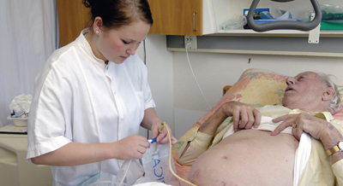
ZGK-V les 2
Blaaskatheter, blaasspoelen, suprapubisch katheter

Slide 2
Inhoud les 2
- Blaaskatheter, korte herhaling:
Verzorging blaaskatheter
Observatiepunten
- Blaasspoelingen:
Indicaties/contra indicaties/ complicaties
- Suprapubische katheter:
Indicaties / contra indicaties /complicaties
Opdracht maken

Slide 3
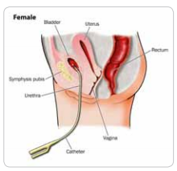
Even herhalen; Werking nieren De indicaties:
Urineretentie/ incontinentie
Medicatie
Bepalen residu
Spoelen van de blaas
Voorkomen van decubites
Bacteriologisch onderzoek
Ernstige aandoeningen; neurologische aandoeningen

Slide 4
Opdracht (10 minuten)
Groep 1:
Noteer de punten die van belang zijn bij de verzorging van een blaaskatheter en presenteer deze
Groep 2:
Noteer de belangrijke observatiepunten bij de aanwezigheid van een blaaskatheter en presenteer deze

Slide 5
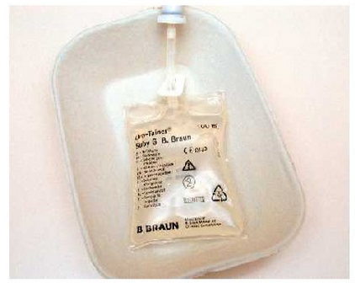
Blaasspoelen
Via de verblijfskatheter wordt een vooraf verwarmde spoelvloeistof in de blaas gebracht, voor een bepaalde tijd
(variërend van enkele minuten tot een half uur of een uur)

Slide 6
Doel blaasspoelen
Als preventieve maatregel:
ter voorkoming van verstopping (blaassteenvorming) van de katheter;
ter voorkoming van een urineweginfectie door achterblijvende bacteriën;
voor het verwijderen van bloed/stolsels en sediment in de katheter.
- Reiniging blaas voor en na een ok aan de blaas
of prostaat (pre- of postoperatieve zorg)
- Controle capaciteit van blaas i.o.v. arts
- Medicatie behandeling cystitis (blaasontsteking)

Slide 7
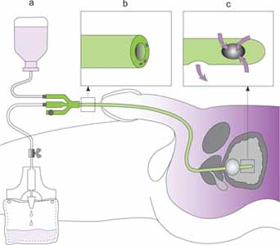
Verschillende manieren
Gesloten gebeurt via een verblijfskatheter met drielumensysteem
Open gebeurt met een kant- en klaar systeem, de urotainer. Dit systeem bestaat uit een PVC zakje met 50 ml of 100 ml vloeistof
Actief en passief blaasspoelen

Slide 8
Contra indicatie en potentiele complicaties
NIET: Wanneer er veel bloed in de op de katheter aangesloten urineopvangzak zit (dan eerst arts informeren)
Complicaties:
Aandrang tot urineren
Pijn in de blaas of nieren
Blaaskrampen
Bloedverlies

Slide 9
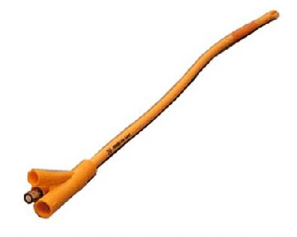
Werkwijze
Open en gesloten systeem

Slide 10
Aandachtspunten verzorgende
- Opdracht van de arts
Let op: juiste temperatuur, (te verwarmen in
warm water, nooit in de magnetron) juiste
dosering, pijn tijdens het inlopen door de
agressie van de vloeistof, collaberen.
Mocht de zorgvrager het als vervelend
ervaren dan kun je de zak wat lager hangen
waardoor het minder snel inloopt.
Let op ontspannen houding, informatie,
celstofmatje

Slide 11
Individueel maken: Verwerkingsopdrachten bij H14 op blz. 112: 1 t/m 7 Schooltas blz 128 Klassikaal bespreken

Slide 12
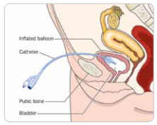
Suprapubische katheter
Katheter die via de buikwand rechtstreeks naar de blaas gaat ter hoogte van het schaambeen/ os-pubisch
Suprapubische katheter

Slide 13
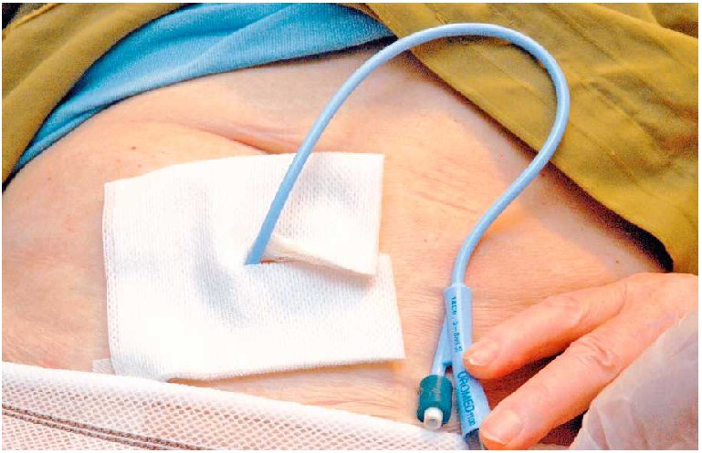
Indicaties suprapubische katheter
Door obstructie of vernauwingen van de plasbuis is het niet mogelijk om via de plasbuis urine te lozen.
Schrompelblaas of vermindering blaascapaciteit
Recidiverende urineweg- en blaasinfecties die slecht te behandelen zijn
Dwarslaesie; controle blaas verdwenen
De zorgvrager heeft last van acute prostaatproblemen
Het inbrengen van een verblijfskatheter lukt niet
De zorgvrager heeft langdurig een verblijfskatheter nodig
Er is sprake van decubituspreventie

Slide 14
Potentiele complicaties
- Blaaskrampen kunnen beperkt worden door de ballon niet te vol te doen (maximaal 5 ml).
- Steenaanslag in de katheter treedt vaker op bij latex (rubber) katheters. (Daarom bij langdurig gebruik een siliconen katheter geadviseerd.)
Infectie insteekopening; werk aseptisch.
- Er kunnen bloedingen optreden door irritatie van de katheter.
- Kans op urineweginfecties.
- Verstopping katheter. Regelmatig spoelen kan helpen.

Slide 15
Voordelen:
- Beter zicht op katheter; minder hulp nodig
- Vervangen is minder belastend
Zelf weer leren urineren is makkelijker dan bij
verblijfskatheter
Kans op blaasinfecties kleiner
Op seksueel gebied normaal functioneren
Nadelen:
Kan bloeding optreden bij inbrengen
Verwisselen iedere 4-6 weken

Slide 16
Nog vragen/ feedback?

